Slide 1
CHỦ ĐỀ 6
PHÁT TRIỂN BẢN THÂN

Slide 2
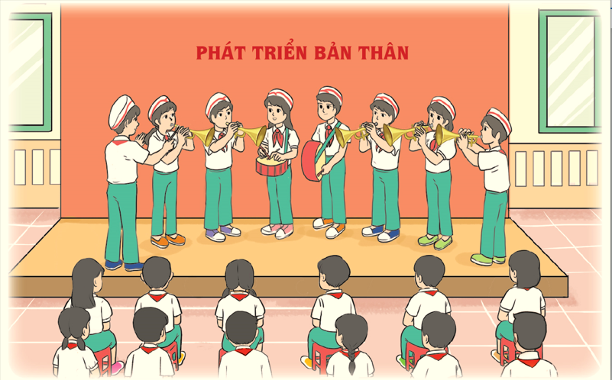
SINH HOẠT LỚP
CHỦ ĐỀ 6
PHÁT TRIỂN BẢN THÂN (TUẦN 21)

Slide 3
Hoạt động 1: Tổng kết hoạt động tuần 21 và
phương hướng hoạt động tuần 22

Slide 4
Hoạt động 1: Tổng kết hoạt động tuần 21 và phương hướng hoạt động tuần 22
a. Sơ kết tuần 21
- Từng tổ báo cáo
- Lớp trưởng tập hợp ý kiến tình hình hoạt động của tổ, lớp trong tuần 21.

Slide 5
Hoạt động 1: Tổng kết hoạt động tuần 1 và phương hướng hoạt động tuần 2
b. Phương án tuần 22
- Tiếp tục ổn định, duy trì nền nếp quy định.
- Tiếp tục thực hiện tốt các nội quy của nhà trường đề ra.
- Tích cực học tập để nâng cao chất lượng.
- Tiếp tục duy trì các hoạt động: thể dục, vệ sinh trường, lớp xanh, sạch, đẹp và cả ý thức nói lời hay, làm việc tốt ....
- Thực hiện các hoạt động khác theo phân công

Slide 6
Hoạt động 2:
Thực hiện nền nếp sinh hoạt ở trường

Slide 7
Hoạt động 2: Thực hiện nền nếp sinh hoạt ở trường
1. Phân công công việc để thực hiện quy định nền nếp sinh hoạt ở trường trong một tuần theo gợi ý
Việc làm | Thời gian | Nhiệm vụ | Người thực hiện | Yêu cầu kết quả
Trực nhật theo phân công | Trước và sau giờ vào lớp | Quét dọn hành lang, lau bảng, kê bàn | Lan, Hùng, Oanh, Đức | Lớp học và hành lang sạch, bảng sạch, bàn ghế ngay ngắn
………….. | ………… | …………. | …………. | …………….
………….. | ………… | …………. | …………. | …………….
………….. | ………… | …………. | …………. | …………….

Slide 8
Hoạt động 2: Thực hiện nền nếp sinh hoạt ở trường
2. Trao đổi và thống nhất kế hoạch trước lớp
Mô tả bảng kế hoạch
Trình bày nội dung bản kế hoach
Phân công công việc
Các yêu cầu kết quả cần đạt

Slide 9
Hoạt động nối tiếp
Theo dõi việc thực hiện nhiệm vụ của từng thành viên khi được phân công

Slide 10
TỔNG KẾT/ CAM KẾT
CHẤP HÀNH

